Slide 2
Reflexionamos: ¿QUÉ NOS DICE EL CNEB SOBRE LA EVALUACIÓN (Capítulo VII)?

Slide 3
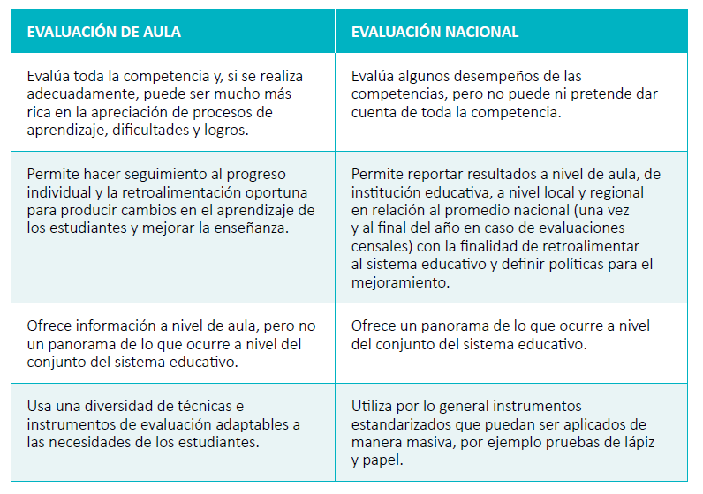
LA EVALUACIÓN EN CNEB (Capítulo VII)

Slide 4
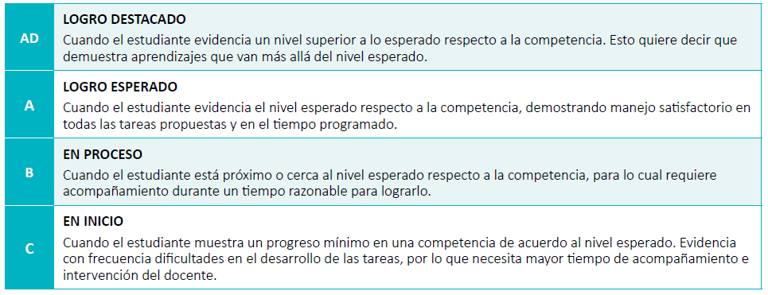
LA CALIFICACIÓN CON FINES DE PROMOCIÓN (Capítulo VII)

Slide 5
LO QUE BUSCAMOS AL EVALUAR
Valorar el desempeño de los estudiantes al resolver situaciones o problemas que signifiquen retos genuinos para ellos y que les permitan poner en juego, integrar y combinar diversas capacidades.
Identificar el nivel actual en el que se encuentran los estudiantes respecto de las competencias con el fin de ayudarlos a avanzar hacia niveles más altos.
Crear oportunidades continuas para que el estudiante demuestre hasta dónde es capaz de combinar de manera pertinente las diversas capacidades que integran una competencia, antes que verificar la adquisición aislada de contenidos o habilidades o distinguir entre los que aprueban y no aprueban.
1.-
2.-
3.-
(Capítulo VII)

Slide 6
ORIENTACIONES PARA EVALUAR (Capítulo VII)
COMPRENDER LA COMPETENCIA
ANALIZAR EL ESTÁNDAR
DISEÑAR SITUACIONES SIGNIFICATIVAS
UTILIZAR CRITERIOS DE EVALUACIÓN
COMUNICAR A LOS ESTUDIANTES
ANALIZAR LAS EVIDENCIAS
VALORAR EL DESEMPEÑO
RETROALIMENTAR AL ESTUDIANTE
REFLEXIONAR SOBRE TRABAJO DOCENTE

Slide 7
LA EVALUACIÓN FORMATIVA (enfoque)
Para el aprendizaje
Del aprendizaje
DIAGNÓSTICA

Slide 8
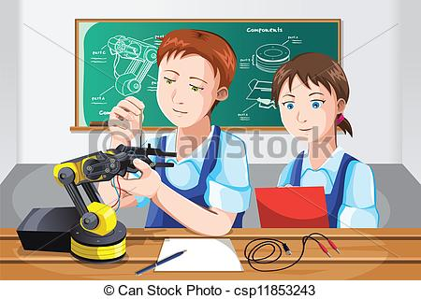
Enfoques de área
Contexto
Enfoques transversales
PROPÓSITOS DE APRENDIZAJE
SITUACIÓN SIGNIFICATIVA
Competencias y capacidades
Real o simulado
Estándar y desempeños
Aprendizaje situado
EVIDENCIA DE APRENDIZAJE
EVALUACIÓN DEL APRENDIZAJE
VALORACIÓN
CRITERIOS DE EVALUACIÓN
RETROALIMENTACIÓN
EVALUACIÓN PARA EL APRENDIZAJE

Slide 9
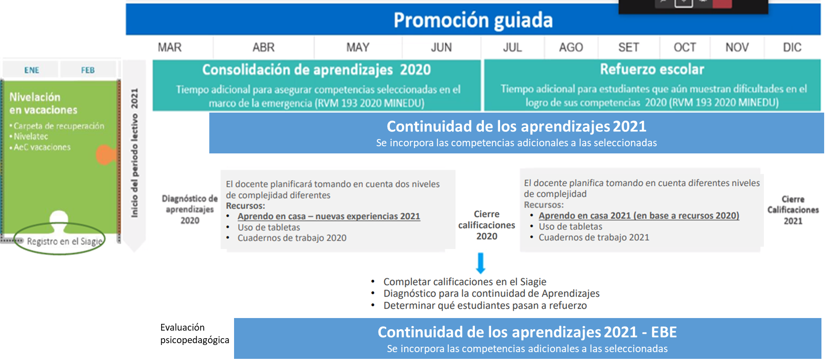
MOMENTOS PEDAGÓGICOS 2021

Slide 10
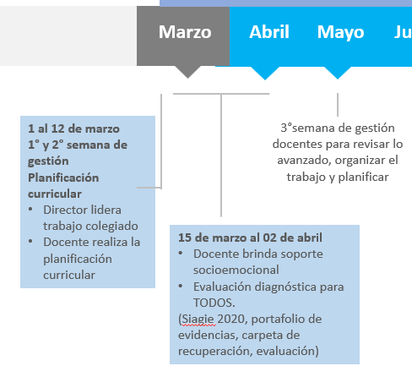
¿QUÉ HARÁ EL DOCENTE?

Slide 11
¿Qué es la Evaluación diagnóstica de entrada?
RVM 193-2020-MINEDU
RVM 273-2020-MINEDU
Se refiere al recojo de información que se realiza al comenzar el año o periodo lectivo 2021 con la finalidad de obtener información que permita reconocer los niveles de desarrollo de las competencias de los estudiantes para, a partir de ello, determinar sus necesidades de aprendizaje y orientar las acciones del proceso de consolidación de aprendizajes para el desarrollo de sus
competencias.
Se realizará, en el periodo de inicio del año lectivo, y se basará en todos los insumos que tenga el docente para determinar los avances y dificultades de sus estudiantes (registro en el SIAGIE, portafolio, entrevistas a familias, evidencias de aprendizaje recogidas a partir de experiencias diseñadas por los docentes, y carpeta de recuperación y el kit de evaluación para primaria y secundaria).

Slide 12
EVALUACIÓN DIAGNÓSTICA DE ENTRADA
REGISTRO SIAGIE
ENTREVISTA A FAMILIAS
CARPETA DE RECUPERACIÓN
PORTAFOLIO 2020
EXPERIENCIAS DE APRENDIZAJE
ANECDOTARIOS
INSUMOS
AVANCES Y DIFICULTADES
PLANIFICACIÓN

Slide 13
ANÁLISIS PORTAFOLIO, CARPETA DE RECUPERACIÓN
1. Identificamos la competencia a evaluar
Qué saberes pone en juego para organizar su respuesta, las relaciones que establece, cuáles son los aciertos y los errores principales cometidos y sus razones probables.
B. Comparar el estado actual del desempeño del estudiante con el nivel esperado de la competencia al final del ciclo y establecer la distancia existente (Estándar).
2. Revisamos desempeños del estándar
3. Planteamos los criterios de evaluación
4. Valoramos el desempeño del estudiante (evidencias):
LO QUE ES CAPAZ DE SABER HACER
5. Retroalimentamos a los estudiantes

Slide 14
ANÁLISIS REGISTRO SIAGIE
Identificamos la competencia a evaluar.
Revisamos los calificativos de cada periodo, dando énfasis al último.
Observamos las conclusiones descriptivas del nivel de aprendizaje alcanzado.
Valoramos el desempeño del estudiante a partir de su progreso en los diferentes periodos; describimos los avances, dificultades y recomendaciones para su mejora con respecto a los estándares de aprendizaje.
Retroalimentamos a los estudiantes

Slide 15
PLANTEAR SITUACIONES DE EVALUACIÓN
Después de analizar los insumos, identificar qué existe y qué no sobre la información del desarrollo de competencias del estudiante.
Plantear qué información adicional de la competencia se necesita recoger, a partir de los estándares.
Generar una situación retadora, la cual debe permitir que el estudiante conecte con ella, que pueda poner en juego lo que sabe para poder detectar los avances y dificultades. Plantear una propuesta de productos y cómo compartirlo a sus compañeros (el estudiante puede plantear otros productos y otra forma de comunicar).
Mencionar las evidencias por competencias y sus criterios con los cuales serán analizadas.
Analizar las evidencias mediante los criterios a través de la descripción.
Retroalimentar a los estudiantes.

Slide 16
EJEMPLO DE SITUACIÓN DE EVALUACIÓN III ciclo
SITUACIÓN PARA GENERAR LA EXPERIENCIA:
Una medida adoptada por las autoridades debido a la pandemia fue el aislamiento social. Por ello, muchas personas debieron permanecer en cuarentena, especialmente aquellas que se encuentran en grupos de riesgo como los adultos mayores. Muchos de ellos no han visto a sus nietos o familiares en mucho tiempo. Por eso, se les pedirá a los estudiantes que elaboren un libro de historias para ser enviado a los adultos mayores de un asilo o albergue. De esta manera, ellos pueden disfrutar de la lectura de las historias personales de los niños, quienes compartirán con los adultos mayores sus vivencias durante la pandemia.
Las producciones de los estudiantes servirán para construir un libro que recopile las historias personales basadas en las experiencias que les haya ocurrido durante la cuarentena. Este libro será donado a un asilo o albergue.

Slide 17
EJEMPLO DE SITUACIÓN DE EVALUACIÓN
EVIDENCIAS DE LOGRO (producciones o actuaciones):
Grabación de una narración oral de una historia personal (Se comunica oralmente). Criterios:
Está construida en tres momentos (inicio, desarrollo y término).
Será en primera persona.
Presenta ideas organizadas de manera lógica y secuenciadas por medio de conectores.
Está formulada en un vocabulario de uso frecuente.
2. Texto escrito de una historia personal (Escribe diversos textos).
Criterios:
Trata sobre una historia personal.
Presenta información sobre qué ocurrió, cuándo y con quiénes
Tiene tres momentos: inicio, desarrollo y final.
Contiene vocabulario de uso frecuente.
Contiene recursos ortográficos y gramaticales que contribuyen al sentido de la historia.

Slide 18
EJEMPLO DE SITUACIÓN DE EVALUACIÓN
ANÁLISIS DE EVIDENCIAS DE LOGRO (producciones o actuaciones):
Grabación de narración oral de una historia personal
Narración oral de Astrid:
“Hoy les voy a contar mi historia personal. Un día fuimos al parque a juar con mi papá Cosme, mi mamá Julia, con mi hermana Lizet, con mi hermana Marjorie y yo Astrid. Fuimos a juar. Jugamos con escúter y a las chapadas. Después, fuimos a la veterinaria a ver a los animales. Y allí vi unos gatillos, unos pajarillos, unos loritos, un perrito y unos conejillos. Entonces, me gustó unos hámsteres chiquititos, eran bonitos y le dije a mi mamá que me comprara uno. Y mi mamá se puso de acuerdo con mi papá. Y finalmente, mi papá nos compró el hámster. Y ahora, mi hámster ya está grandecito y le hago su masaje en su cabecita. Y lo que más me gusta es cuando termina de comer y se limpia su boquita y lo que más me relaja es cuando se pasa por mis manitos.”

Slide 19
EJEMPLO DE SITUACIÓN DE EVALUACIÓN
ANÁLISIS DE EVIDENCIAS DE LOGRO (producciones o actuaciones):
Grabación de una narración oral de una historia personal
Respecto a esta evidencia, podemos verificar que la estudiante presenta de manera oral una historia personal que está organizada en tres momentos: se inicia con el paseo al parque de su familia y los juegos que realizan, en un segundo momento, narra la visita a la veterinaria para ver animales y su gusto por uno de ellos (un hámster), finalmente, los padres compran el hámster ante el pedido de la niña y ella cuenta las actividades que hace con el animal. Esta historia se presenta en primara persona, aunque incluye algunas partes de la primera persona en plural (jugamos con escúter…). En cuanto a la articulación de los sucesos, estos se presentan de manera ordenada y en secuencia cronológica mediante conectores de secuencia (un día, después, finalmente). Asimismo, la estudiante usa mayoritariamente vocabulario frecuente, aunque también incluye términos que pueden ser poco habituales (escúter, hámster). También, se evidencia la reiteración de algunas conjunciones (y, con mi).

Slide 20
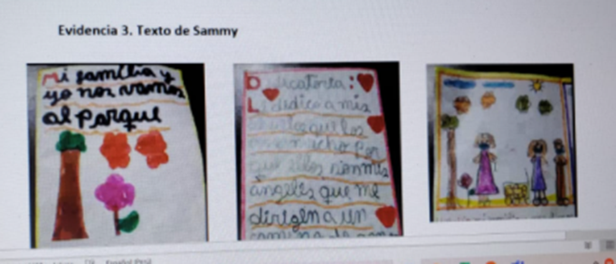
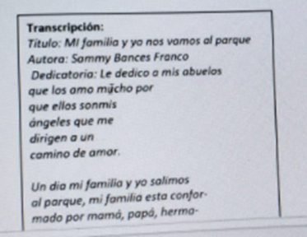
EJEMPLO DE SITUACIÓN DE EVALUACIÓN
EVIDENCIAS DE LOGRO (producciones o actuaciones):
2. Texto escrito de una historia personal (Escribe diversos textos)

Slide 21
EJEMPLO DE SITUACIÓN DE EVALUACIÓN
EVIDENCIAS DE LOGRO (producciones o actuaciones):
2. Texto escrito de una historia personal (Escribe diversos textos)
Respecto a la situación comunicativa, podemos observar que el texto elaborado por Sammy se adecua a la situación comunicativa (tipo textual, propósito, destinatario y temática). El tema narrado corresponde a una experiencia divertida (“abri mi helado y me lo quise comer me di cuenta que tenia mi mascarilla y me rei”). Su historia presenta información sobre con quiénes estaba y en qué lugar. Esta se presenta de manera coherente en tres momentos: un inicio (“mi familia y yo salimos al parque”), un intermedio (“y llegamos al parque y quise un helado”) y un final (“Al final me baje mi mascarilla y comi mi helado”). Estos sucesos se presentan, pero sin utilizar conectores de secuencia, utiliza de forma errónea los conectores (y llegamos al parque y quise un helado). El vocabulario es de uso frecuente. Respecto al uso de recursos ortográficos y gramaticales, se aprecia el uso de las mayúsculas al escribir el título y el inicio del párrafo. Pero, no se observa el uso del punto al final de cada párrafo.

Slide 22
EJEMPLO DE SITUACIÓN DE EVALUACIÓN
NECESIDADES DE APRENDIZAJE
2. Texto escrito de una historia personal (Escribe diversos textos)
Los sucesos se presentan sin utilizar conectores de secuencia, utiliza de forma errónea los conectores (y llegamos al parque y quise un helado).
El vocabulario es de uso frecuente. Respecto al uso de recursos ortográficos y gramaticales, se aprecia el uso de las mayúsculas al escribir el título y el inicio del párrafo. Pero, no se observa el uso del punto al final de cada párrafo.
Establecer relaciones entre ideas a través del uso adecuado de conectores (secuencia u otros)
Uso de recursos ortográficos básicos para darle claridad y sentido al texto (punto final, punto y aparte, punto y seguido)

Slide 23
IDEAS FUERZA
La evaluación se debe convertir en parte del proceso de aprendizaje.
Durante todo el tiempo con los estudiantes centrarse en la reflexión, no solo aprende con la actividad.
EF para tomar decisiones, en qué lo apoyo, cómo lo ayudo.
EF y ED se dan en un proceso para recoger evidencias, a partir de situaciones.
Lo que enseñas lo evalúas, así como enseñas, así evalúas.
Los instrumentos para la evaluación diagnóstica los plantea el docente. MINEDU tiene fascículos y herramientas.
La carpeta de recuperación puede evidenciar que ha logrado los aprendizajes, pero se corrobora a partir de la evaluación diagnóstica.

Slide 24
Evaluación psicopedagógica
Propósito
El propósito de la evaluación psicopedagógica es recoger información valiosa sobre el nivel de desarrollo de la competencia, las fortalezas y potencialidades del estudiante, así como las barreras del entorno para lograr el desarrollo de sus competencias.

Slide 25
Ítems del Informe Psicopedagógico para estudiantes incluidos en EBR y EBA
Fortalezas del estudiantes
Desarrollo:
En relación a su historia escolar
Descripción del nivel del desarrollo de la competencia en función a la evaluación diagnóstica
Barreras y apoyos.

Slide 26
… muchas gracias.

